Slide 1
স্বাগতম

Slide 2
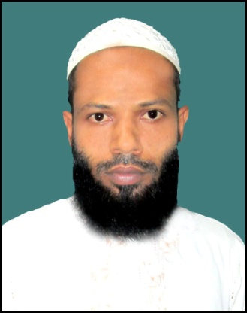
পরিচিতি
মোঃ শাহ আলম
সহ সুপার,
ইসলামপুর আলিম মাদ্রাসা
বাবুগঞ্জ বারিশাল

Slide 3
শ্রেণিঃ দাখিল নবম
বিষয়ঃ হাদিস
অধ্যায়ঃ বিশ
সময়ঃ ৩৫ মিনিট।
তারিখঃ ০১/১০/২০১৬ইং
আজকের পাঠঃ باب الظلم অত্যাচারের বর্ণনা।

Slide 4
শিখন ফলঃ
এ অধ্যায়ে শিক্ষার্থীরা জানতে পারবে ----
শরীয়াতের দৃষ্টিতে ظلم এর পরিচয়।
ظلم عظىم এর পরিচয়।
জালেমের পরিনতি
কেয়ামতের সর্বনিকৃষ্ট ব্যক্তির পরিচয়
مفلس এর পরিচয় ওপরিনতি
ظلم কে অন্ধকারের সাথে তুলনা করার কারণ
Notes:
ب

Slide 5
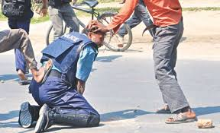
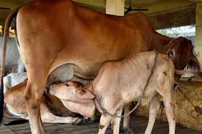
ظلم এর পরিচয়ঃ
অত্যাচার করা
অবিচার করা

Slide 6
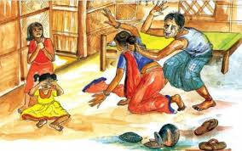
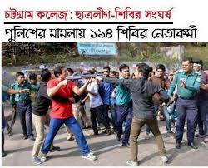
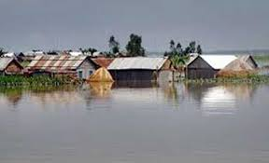
নির্যাতন করা
সীমাতিক্রম করা

Slide 7
পরিভাষায়ঃ
* কোন বস্তুকে তার নিদির্ষ্ট স্থান থেকে সরিয়ে অন্য স্থানে রাখার নামই হলো ظلم
যেমনঃ আল্লাহ তায়ালা বান্দার অন্তরকে তার যিকির ও তার সৃষ্টি নিয়ে চিন্তাগবেষণা করার জন্য সৃষ্টি করেছেন। যারা তা না করে দুনিয়ার বিভিন্ন চিন্তা তার অন্তরে স্থান দেয়, সে অব্যশই ظلم করেছে।
* মোট কথা কোনো বস্তুর হ্রাস বৃদ্ধি করা ও তাকে নিজস্ব স্থান থেকে দূরে রাখাকেই ظلم বলে।

Slide 8
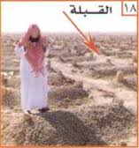
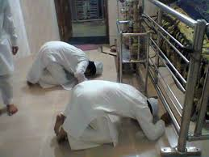
র্বতমান সময়ে সমাজে পচলিত কতিপয় ঊদাহরনঃ
পীর পূজা, কবর পূজা ,পীর থেকে সম্পদ চাওয়া, সন্তান চাওয়া
আল্লাহ ছাড়া অন্য কারো সন্তুষ্টির জন্য ইবাদত করা।

Slide 9
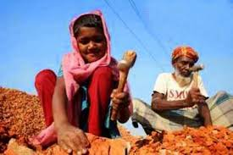
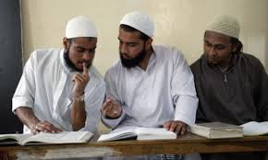
নারীদেরকে পুরূষের সাথে কাজে লাগানো
সন্তানদেরকে দ্বীনি শিক্ষা না দেয়া
স্ত্রীদের মহর পরিশোধ না করা

Slide 10
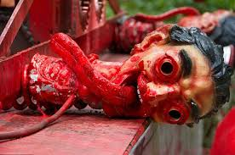
জালেমের পরিনতি

Slide 11
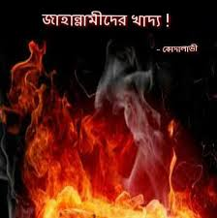
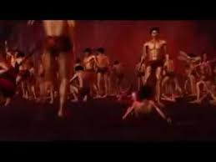
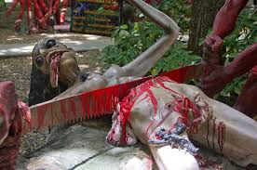
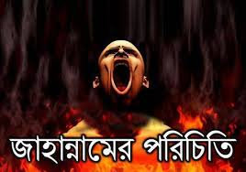

Slide 12
জালেমের পরিনতি সর্ম্পকে রাসুল (সঃ) ইরশাদ করেনঃ
عن ابن عمر رضى الله تعالى عنه ان النبى صلى الله عليه وسلم قال الظلم ظلمات يوم القيامة (متفق عليه)
ইবনে ওমর(রাঃ) হতে বণির্ত। নবি করিম (স) বলেছেন, অত্যাচার কেয়ামত দিবসে অন্ধকারের কারণ হবে। (বুখারী মুসলিম)
Notes:
ن

Slide 13
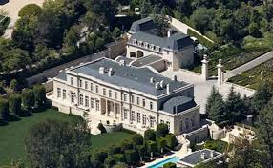
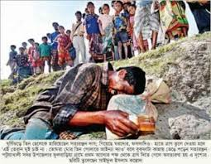
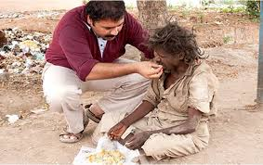
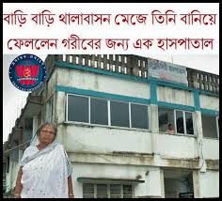
مفلس এর পরিচয় ওপরিনতি
পূর্বে অনেক সম্পদ ছিল ।
এখন কোনো সম্পদ নেই।
অনেক দরিদ্র ছিল
এখন অনেক ধনী হয়েছে।

Slide 14
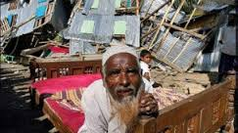
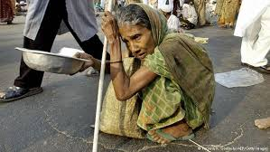
সম্পদ অনেক ছিল এখন নেই
দরিদ্রঃযার কিছু নেই

Slide 15
مفلس এর পরিচয় সর্ম্পকে রসুল(স) বলেনঃ
عن ابى هريرة رضى الله تعالى عنه قال قال رسول الله صلى الله عليه وسلم من كانت له مظلمة لاخيه من عرضه او شي فليتحلله منه اليوم قبل ان لا يكون دينار ولا درهم ان كان له عمل صالح اخذ منه يقدرمظلمته وان لم يكون له حسنات اخذ من سيئات صاحبه فحمل عليه (رواه البخارى)
হযরত আবু হোরায়রা(রাঃ) হতে বর্নিত। তিনি বলেন, রাসুলুল্লাহ (স) বলেছেন, যে ব্যক্তি কোনো মুসলমান ভাইয়ের প্রতি তার মান সম্মান কিংবা অন্য কোনো বিষয়ে জুলুম করেছে, সে যেন সে দিনের পূর্বেই তার কাছ থেকে ক্ষমা করিয়ে নেয়, যে দিন তার কাছে কোনো দীনার বা দীরহাম থাকবেনা। যদি তার কোনো নেক আমল থাকে, তবে তার অত্যাচার অনুসারে তার কাছ থেকে নেক আমল নিয়ে নেয়া হবে। আর যদি নেক আমল না থাকে, তবে অত্যাচারিত ব্যক্তির পাপ নিয়ে তার ওপর চাপিয়ে দেয়া হবে। (বুখারী)

Slide 16
مفلس সর্ম্পকে রসুল (স) আরো বলেনঃ
عن ابى هريرة رضى الله تعالى عنه ان رسول الله صلى الله عليه وسلم قال اتدرون ما المفلس قالوا المفلس فينا من لا درهم له ولا متاع فقال ان المفلس من امتى من يْاتى يوم القيامة بصلوة وصيام و زكوة و يأتى قد شتم هذا وقذف هذا واكل مال هذا وسفك دم هذا وضرب هذا فيعطى هذا من حيناته وهذا من حسناته فان فنيت حسناته قبل ان يقضى ما عليه اخذ من خطا ياهم فطرحت عليه ثم طرح فى النار رواه مسلم

Slide 17
হযরত আবু হোরায়রা (রঃ) হতে বর্নিত আছে যে নিশ্চয় রাসুলুল্লাহ (স) বলেছেন, তোমরা কি জান, দরিদ্র কে? তারা (সাহাবায়েকেরাম) বলেন, আমাদের মধ্যে যার টাকা পয়সা, ধনসম্পদ নেই,সে-ই দরিদ্র। রসুল (স) বলেছেন, কিয়ামতের দিন আমার উম্মতের মধ্যে সে ব্যক্তি দরিদ্র হবে,যে দুনিয়া থেকে নামায, রোযা ও যাকাত আদায় করে আসবে, কিন্তু সাথে সেসব লোকেও নিয়ে আসবে যে, সে কাউকে গালি দিয়েছে , কারো অপবাদ রটিয়েছে,কারো সম্পদ আত্নসাত করেছে, কাউকে হত্যা করেছে এবং কাউকে প্রহার করেছে। এমন ব্যক্তিদেরকে তার পূর্ণসমূহ দিয়ে দেয়া হবে।আর যদি পাওনাদারের পাওনা পূরণের পূর্বে তার পূণ্য শেষ হয়ে যায়, তাহলে পাওনাদারদের গুনাহ তথা পাপসমুহ তার উপর ঢেলে দেয়া হবে,অতপর তাকে অগ্নিতে নিক্ষেপ করা হবে।(মুসলিম)

Slide 18
মূল্যায়ন
তাহাকিক করঃ
مفلس – نزلت- احسن - تدرون - لم يلبسون
১। مفلس কাকে বলে ?
২। জালেম কাকে বলে?
৩। অত্যাচার কেয়ামত দিবসে অন্ধকারের কারণ কেন?

Slide 19
বাড়ির কাজ
জালেমের পরিনতি সর্ম্পকে অন্য একটি হাদিস মুখস্ত করে লিখে আনবে।

Slide 20
সবাইকে ধন্যবাদ

